Slide 1
Профессиональная направленность в преподавании химии в системе среднего профессионального образования
Преподаватель химии ОГАПОУ
«Белгородский педагогический колледж»
Клестова Наталья Ивановна

Slide 2



Slide 3
«Широко распростирает химия руки свои в дела человеческие, куда ни посмотрим, куда ни оглянемся, везде обращаются пред очами нашими успехи ея прилежания».
М. В. Ломоносов, сентябрь 1751 г.

Slide 4
Задачи химии:
сформировать понимание закономерностей протекания химических процессов и явлений в окружающей среде, целостной научной картины мира, взаимосвязи и взаимозависимости естественных наук;
сформировать навыки проведения химических экспериментальных исследований с соблюдением правил безопасного обращения с веществами и лабораторным оборудованием;
сформировать умения прогнозировать последствия своей деятельности и химических природных, бытовых и производственных процессов;
сформировать понимание значимости достижений химической науки и технологий для развития социальной и производственной сфер.

Slide 5

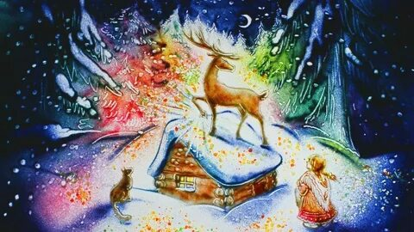
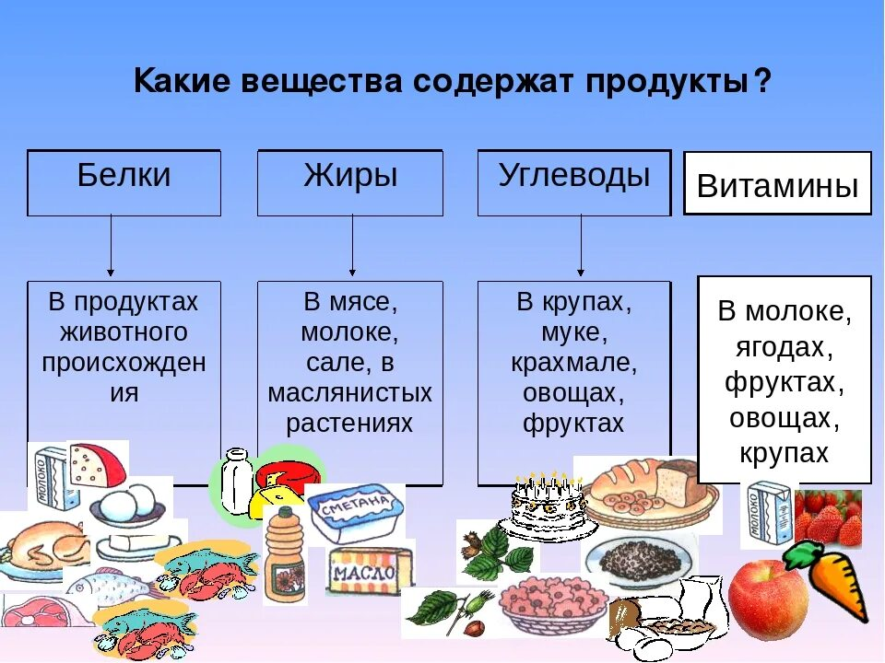
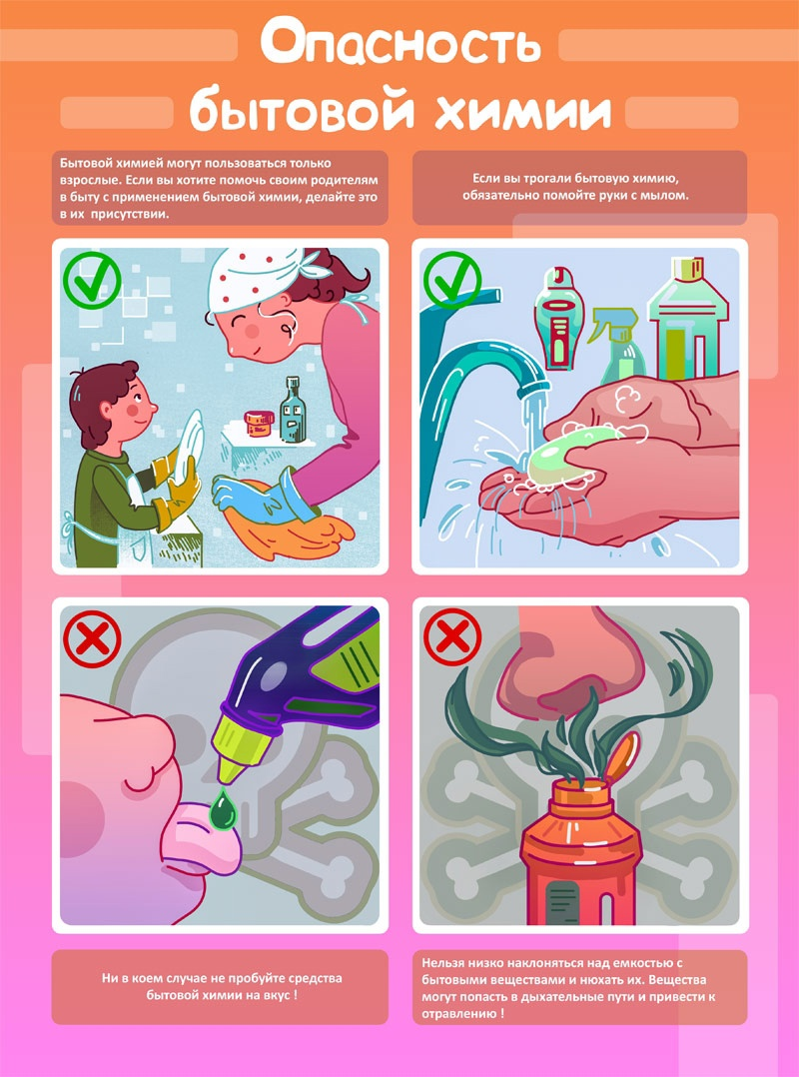

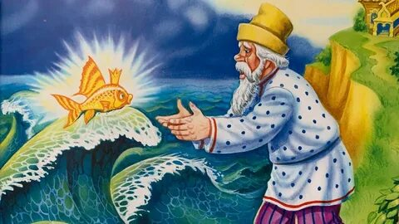

Дошкольное образование

Slide 6


Занимательные химические эксперименты в детском саду
1. «Содовые бомбочки»
2. «Цветное молоко»
3. «Разноцветные цветы»
4. «Радуга в стакане»
5. «Самонадувающийся шар»
6. «Извержение вулкана»
7. «Краснокачанная химия»

Slide 7





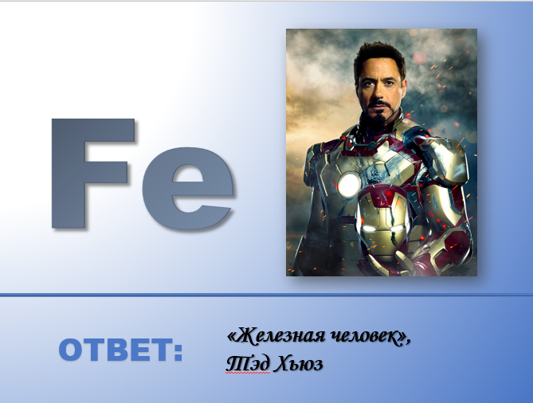
Преподавание в начальных классах

Slide 8

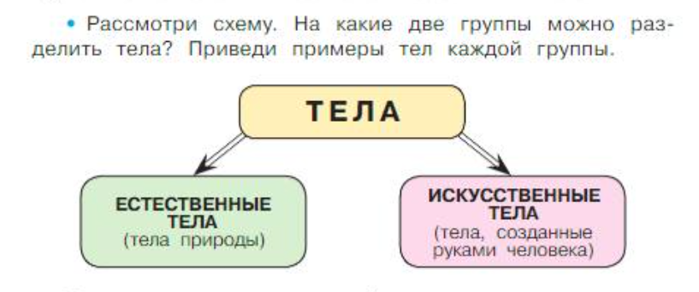

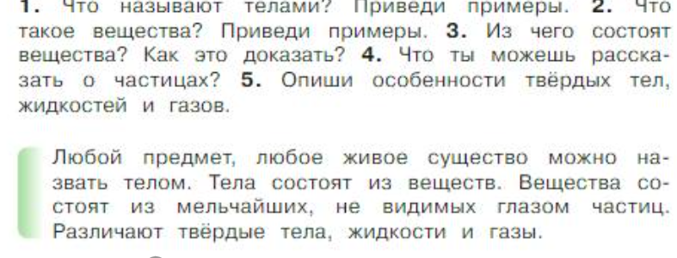
Преподавание в начальных классах

Slide 9
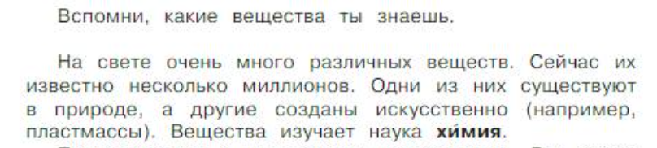
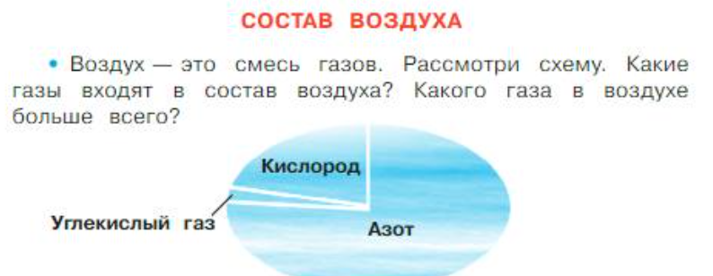
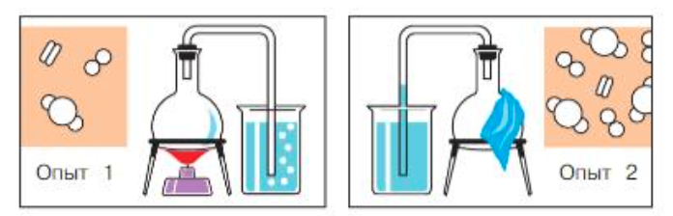
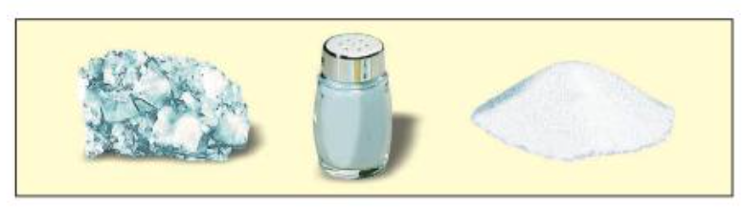
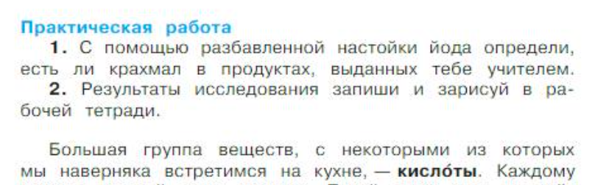
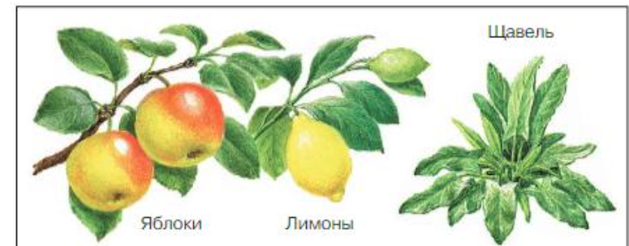
Преподавание в начальных классах

Slide 10
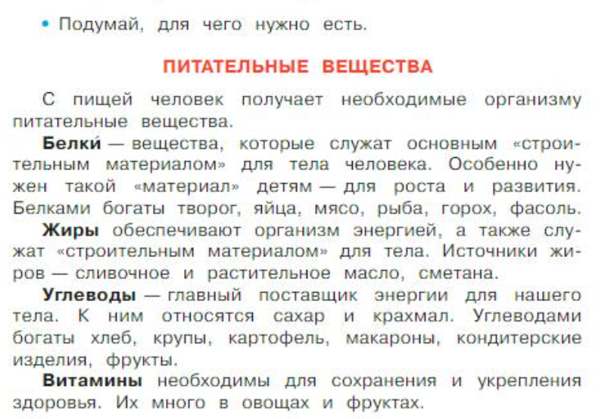
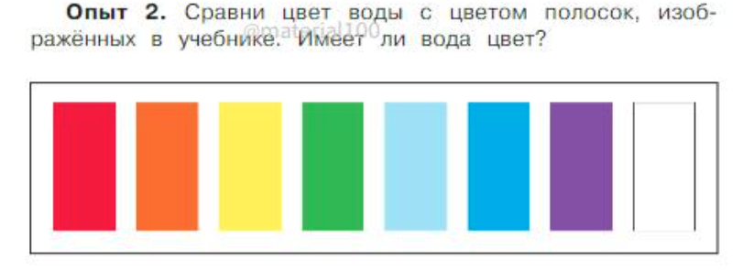

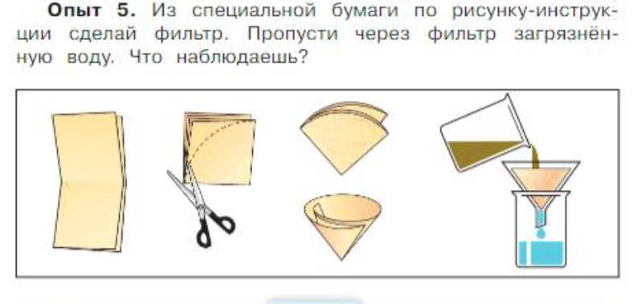
Преподавание в начальных классах

Slide 11

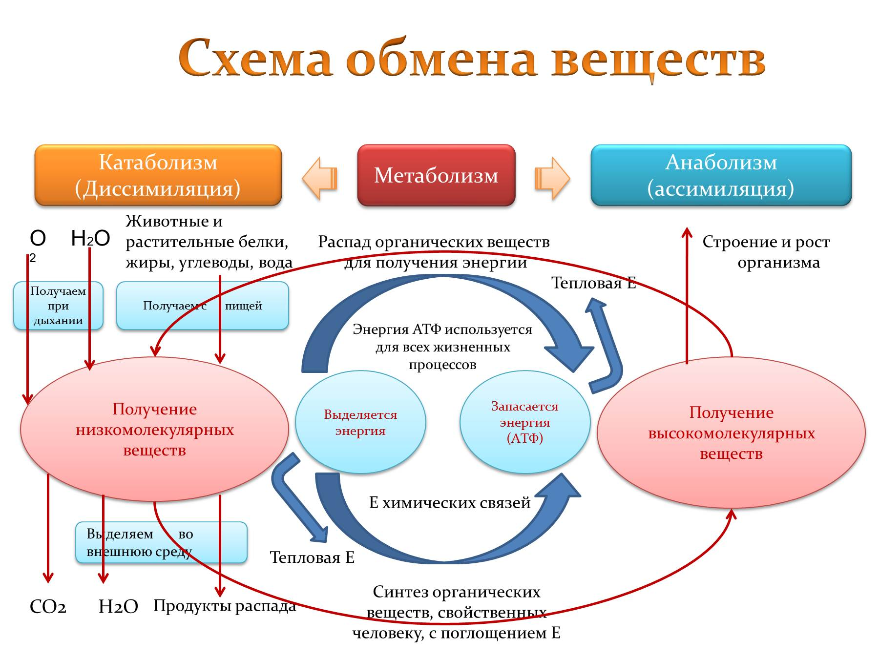
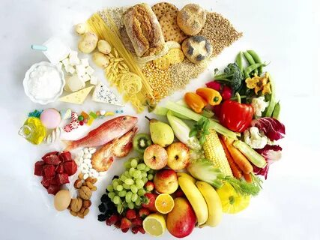
Физическая культура

Slide 12
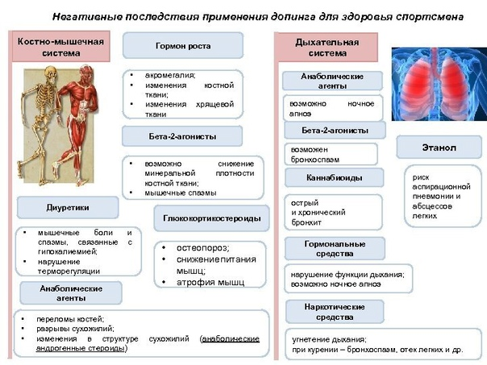
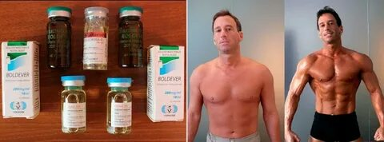
Физическая культура

Slide 13
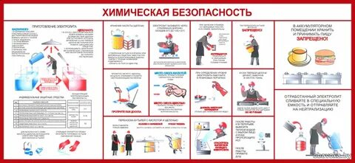
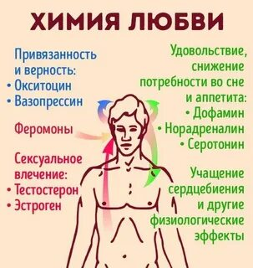
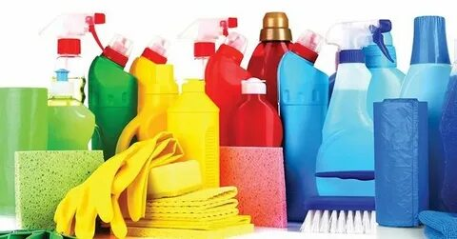
Физическая культура

Slide 14
Химия - это область чудес, в ней скрыто счастье человечества, величайшие завоевания разума будут сделаны именно в этой области. М. Горький

